Slide 1
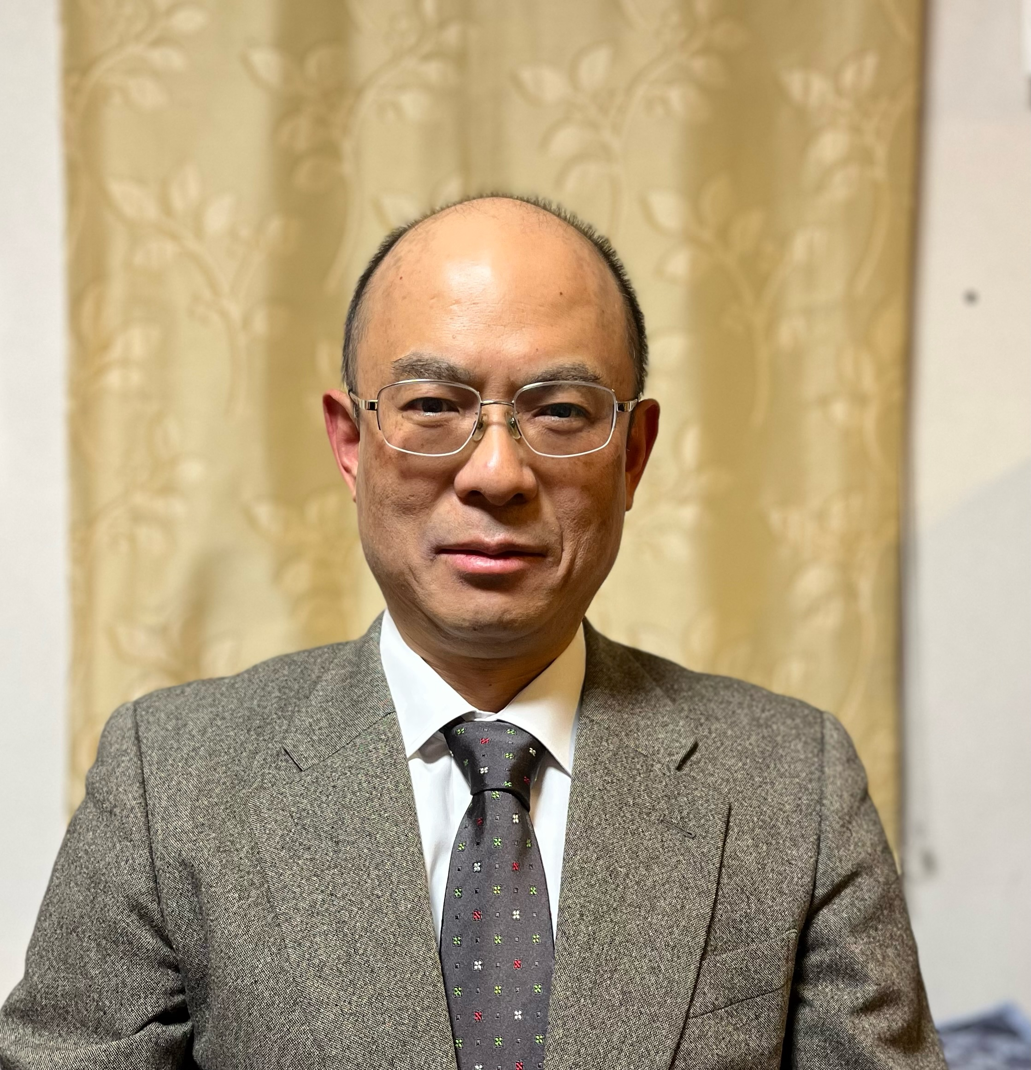
刑事手続における誤判防止の研究
キーワード［刑事裁判，刑事手続，刑事訴訟，刑事司法］ 教授 髙倉 新喜
図解
内容：
わが国の社会秩序を維持するためには、国家が犯罪行為に刑罰を科さなければなりません。法律（特に刑法）には、どのような行為が犯罪で、それに対して国家がどれぐらいの刑罰を科すのか、が予め定められています。しかし、それだけでは国家が刑罰を実現することはできず、刑事手続が必要になります。刑事手続では、警察や検察官などの捜査機関や裁判所や弁護人などさまざま人々が関与することで刑罰が実現されますが、そこには国家刑罰権や被疑者・被告人の人権や犯罪被害者等の人権などが複雑に絡んできて調整が必要になります。この刑事手続を規律する法律が刑事訴訟法ですが、刑事手続も人間のすることですから、残念ながら誤判が生じることがあります。特に無実の人に誤って刑罰を科すことは、重大な人権侵害になります。いかにしてこのような事態を防ぎながら国家刑罰権を実現していくかを日々研究しています。
アピールポイント：
今日では裁判員制度があり、一般国民は刑事手続と無縁ではいられません。その刑事手続の基礎的な考え方をお伝えします。
警察の捜査
検察官の捜査と事件処理
捜査
検察官が裁判所に起訴状を提出
公訴提起
公判準備
冒頭手続 → 証拠調べ手続 → 弁論手続 → 判決
第1審の
公判手続
上訴
控訴 → 上告
誤って確定有罪判決を受けた者の救済
専門分野： 刑事訴訟法学
E-mail ： takakura@human.kj.yamagata-u.ac.jp
Tel ： 023- 628-4257
再審
写真の貼り付け願います
再審

